Slide 1
Справочно-информационные системы
«КонсультантПлюс»
Автор: Стецук Максим 1гр.2п.гр.

Slide 2
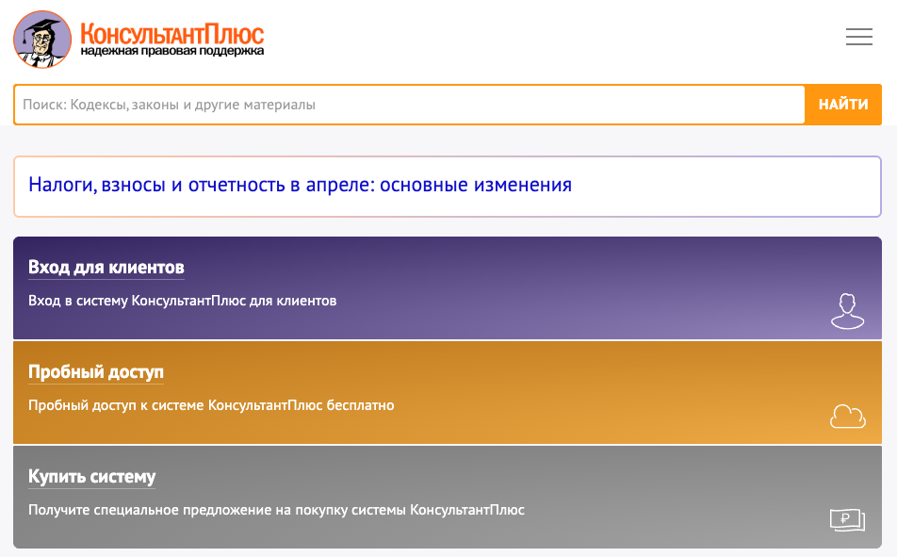
Справочно-правовая система "КонсультантПлюс"
Год создания: 1992

Slide 3
Основные направления деятельности и функции
База нормативных актов (законы, постановления, приказы);
Судебная практика (решения арбитражных судов и Верховного Суда РФ);
Финансовые и бухгалтерские консультации;
Образцы документов (договоры, исковые заявления).
Ключевые функции
Поиск документов по реквизитам или тематике;
Анализ изменений в законодательстве;
Возможность сравнения редакций законов.

Slide 4
О сайте «КонсультантПлюс»
Разрабатывается и поддерживается компанией «КонсультантПлюс»;
Информация предоставляется на основе официальных публикаций государственных органов.
Расположение: Москва, Россия
Структура сайта
Главная страница – быстрый поиск документов;
Разделы по отраслям права (налоговое, трудовое, гражданское);
Сервисы (конструктор договоров, калькуляторы);
Новости законодательства.

Slide 5
Пользователи сайта и качество информации
Юристы и адвокаты;
Бухгалтеры и аудиторы;
Предприниматели и руководители компаний;
Студенты и преподаватели.
Оценка качества
Актуальность – ежедневное обновление базы данных;
Достоверность – информация берется из официальных источников;
Полнота – охватывает все основные отрасли права, опираясь на официальные документы.

Slide 6
Впечатление и ссылки на ресурсы
Плюсы
Удобный и интуитивно понятный интерфейс;
Широкая база данных законодательных актов;
Полезные дополнительные сервисы;
Реклама отсутствует, только банкетная реклама, которая располагается на любом информационном ресурсе.
Минусы
Полный доступ платный (хотя есть и бесплатные возможности);
Требуется регистрация для использования некоторых функций;
Доступность части документов лишь в определенное время.
Источники информации
Официальный сайт КонсультантПлюс: https://www.consultant.ru

